Slide 1
Радіонавігація та геоінформаційні системи
Модуль 1. Основи геоінформаційних систем
Тема 2. Основи роботи з QGIS
Лекція 8. Геопросторовий аналіз.
Питання заняття
1. Векторний аналіз.
2. Просторовий аналіз.

Slide 2
Джерела інформації
Галаті, Стівен Р. (2006). Демістифікація географічних інформаційних систем. Artech House Inc. ISBN: 158053533X.
Чанг, Канг-Цунг (2006). Вступ до геоінформаційних систем. 3-тє видання. McGraw Hill. ISBN: 0070658986.
ДеМерс, Майкл Н. (2005). Основи геоінформаційних систем. 3-тє видання. Wiley. ISBN: 9814126195.

Slide 3
ВСТУП
Геопросторовий аналіз використовує просторову інформацію для вилучення нових додаткових значень з наявних даних.
ГІС програми зазвичай мають інструменти просторового аналізу для обчислення статистики об'єктів або геообробки, наприклад, буферизації об'єктів.
Типи просторового аналізу, які використовуються, залежать від предметних областей.

Slide 4
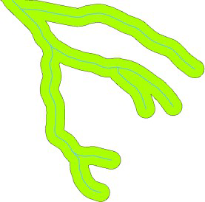
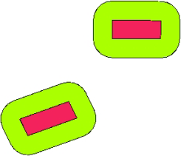
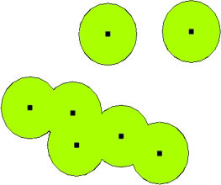
1. Векторний аналіз
Буферизація зазвичай розділяє простір дві області: одну, що знаходиться на певній відстані від вибраних об'єктів реального світу, а іншу - за межами цієї відстані.
Область, яка знаходиться на вказаній відстані, називається буферною зоною. Буферна зона - це будь-яка територія, яка існує для того, щоб утримувати реальні об'єкти на відстані один від одного.
У ГІС-додатку буферні зони завжди представлені у вигляді векторних полігонів, що оточують інші полігональні, лінійні або точкові об'єкти.
Буферні зони навколо
Точок
Поліліній
Полігонів

Slide 5
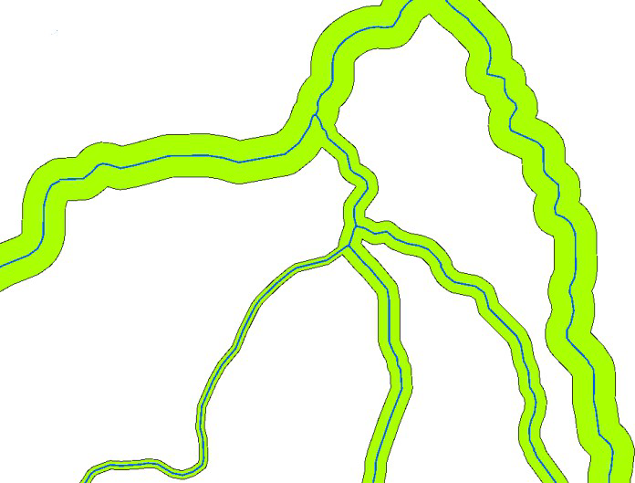
1. Векторний аналіз
Відстань або розмір буфера може змінюватися відповідно до числових значень, вказаних у таблиці атрибутів векторного шару для кожного об'єкта.
Числові значення мають бути визначені в картографічних одиницях відповідно до системи відліку координат (СВК), що використовується з даними.
Буферні річки з різними буферними відстанями
Таблиця атрибутів з різними відстанями буферів до річок на основі інформації про прилегле землекористування
Буфери навколо полілінійних об'єктів, таких як річки або дороги, не обов'язково повинні бути по обидва боки ліній.

Slide 6
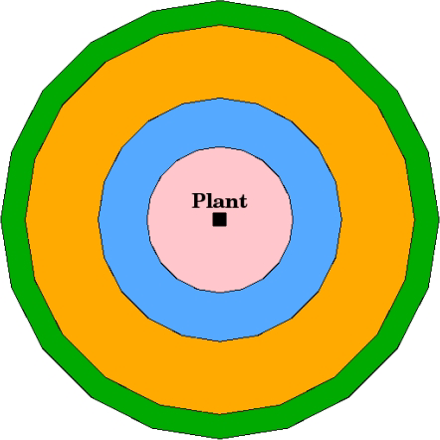
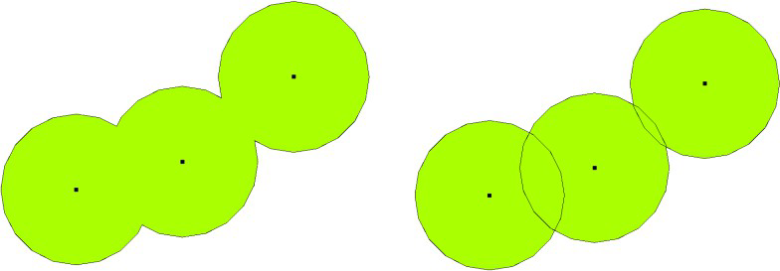
1. Векторний аналіз
Об'єкт також може мати більше однієї буферної зони.
Буферизація точкового елемента з відстанями 10, 15, 25 і 30 км
Буферні зони часто мають об’єднані межі, щоб не було областей перекриття між буферними зонами. Однак у деяких випадках може бути корисно, щоб межі буферних зон залишалися непорушними, щоб кожна буферна зона була окремим полігоном, і ви могли ідентифікувати області перекриття.

Slide 7
1. Векторний аналіз
Буферні зони навколо об'єктів полігону зазвичай простягаються назовні від межі полігону, але також можна створити буферну зону всередині полігону.
Більшість ГІС-програм пропонують створення буферів як інструмент аналізу, але варіанти створення буферів можуть відрізнятися.
Буферна відстань завжди має бути визначена як ціле число (ціле число) або десяткове число (значення з плаваючою комою).
Це значення визначається в картографічних одиницях (метрах, футах, десяткових градусах) відповідно до системи відліку координат (СВК) векторного шару.

Slide 8
1. Векторний аналіз
Просторове накладання - це процес, який дозволяє визначити взаємозв'язки між двома полігональними об'єктами, які повністю або частково поділяють одну й ту саму площу.
Вихідний векторний шар є комбінацією інформації про вхідні об'єкти.
• Перетин: Вихідний шар містить всі області, де обидва шари накладаються (перетинаються).
• Об'єднання: вихідний шар містить всі області двох вхідних шарів разом. • Симетрична різниця: Вихідний шар містить всі області вхідних шарів, окрім тих, де вони накладаються (перетинаються).
• Різниця: Вихідний шар містить всі області першого вхідного шару, які не перекриваються (не перетинаються) з другим вхідним шаром.

Slide 9
1. Векторний аналіз
Висновки:
• Буферні зони описують області навколо реальних об'єктів.
• Буферні зони завжди є векторними полігонами.
• Об’єкт може мати кілька буферних зон.
• Розмір буферної зони визначається буферною відстанню.
• Буферна відстань має бути числом.
• Буферна відстань може бути різною для кожного об'єкта у векторному шарі.
• Полігони можна буферизувати всередину або назовні від межі полігону
.
• Буферні зони можна створювати з непорушними або об’єднаними межами.
• Окрім буферизації, ГІС зазвичай надає різноманітні інструменти векторного аналізу для вирішення просторових задач.

Slide 10
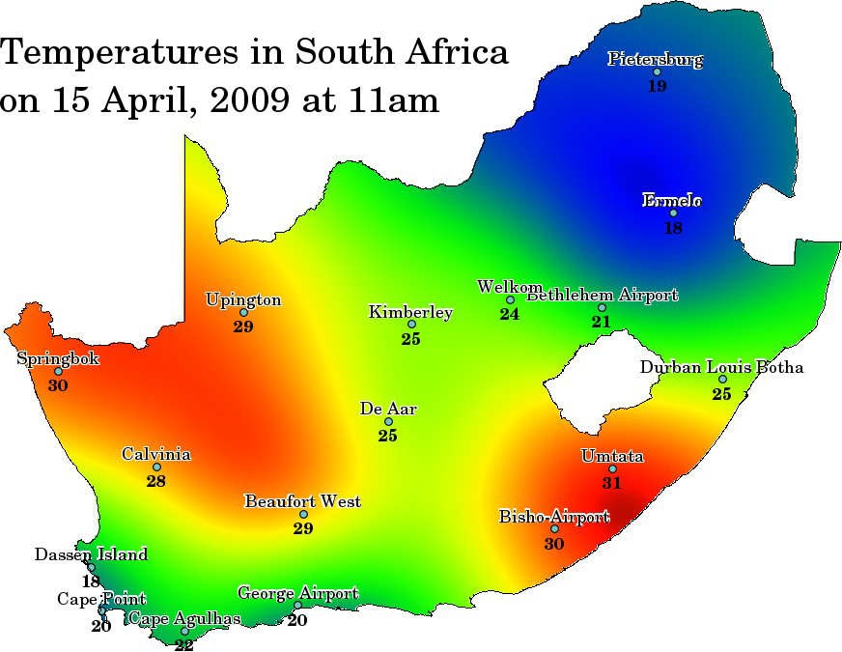
2. Просторовий аналіз
Просторовий аналіз - це процес маніпулювання просторовою інформацією для вилучення нової інформації та значень з вихідних даних.
ГІС надає інструменти просторового аналізу для обчислення статистичних характеристик і проведення геообробки даних у вигляді інтерполяції даних.
Просторова інтерполяція - це процес використання точок з відомими значеннями для оцінки значень в інших невідомих точках.
Цей тип інтерпольованої поверхні часто називають статистичною поверхнею.
Карта температур, інтерпольована за даними метеостанцій Південної Африки.

Slide 11
2. Просторовий аналіз
Через високу вартість і обмеженість ресурсів збір даних зазвичай проводиться лише в обмеженій кількості обраних точок.
У ГІС просторова інтерполяція цих точок може бути застосована для створення растрової поверхні з оцінками, зробленими для всіх растрових комірок.
Для створення безперервної карти, наприклад, цифрової карти рельєфу з точок висот, виміряних за допомогою GPS-пристрою, необхідно використовувати відповідний метод інтерполяції, щоб оптимально оцінити значення в тих місцях, де не було відібрано зразків або не проведено вимірювань.
Результати інтерполяційного аналізу можна використовувати для аналізу, який охоплює всю територію, а також для моделювання.
Існує багато методів інтерполяції. Два широко використовувані методи інтерполяції називаються оберненим зважуванням відстаней (IDW) і тріангульованими нерегулярними мережами (TIN).

Slide 12
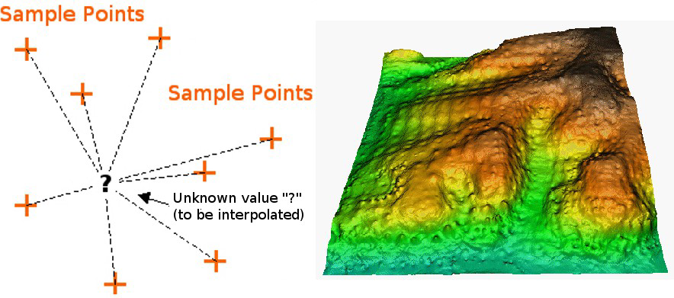
2. Просторовий аналіз. Обернено зважені відстані (IDW)
У методі інтерполяції IDW точки виміряних даних зважуються під час інтерполяції таким чином, щоб вплив однієї точки відносно іншої зменшувався з віддаленням від невідомої точки, яку ви хочете створити.
Вага присвоюється точкам вибірки за допомогою вагового коефіцієнта, який контролює те, як вплив зменшуватиметься зі збільшенням відстані до нової точки.
Чим більший ваговий коефіцієнт, тим менший вплив матимуть точки, що знаходяться далеко від невідомої точки в процесі інтерполяції.
Зі збільшенням коефіцієнта значення невідомої точки наближається до значення найближчої точки спостереження.

Slide 13
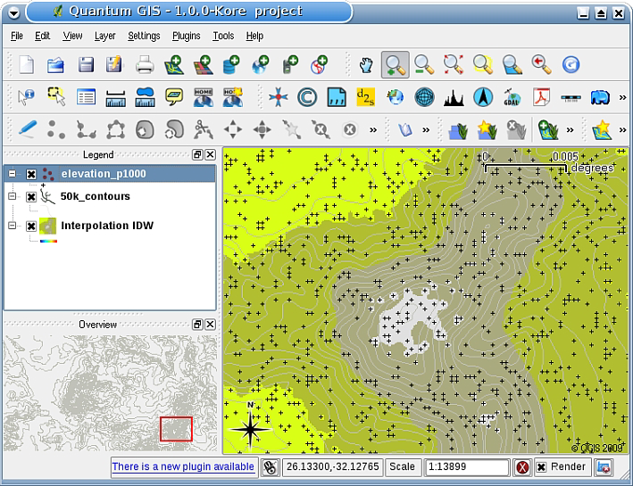
2. Просторовий аналіз. Обернено зважені відстані (IDW)
Метод інтерполяції IDW також має певні недоліки: якість результату інтерполяції може знизитися, якщо розподіл точок вибірки даних є нерівномірним.
Крім того, максимальні та мінімальні значення на інтерпольованій поверхні можуть мати місце лише у вибіркових точках даних. Це часто призводить до появи невеликих піків і западин навколо точок вибірки
У ГІС результати інтерполяції зазвичай відображаються у вигляді двовимірного растрового шару.
Результат інтерполяції IDW з нерегулярно зібраних точок вибірки висот (показано чорними хрестами)

Slide 14
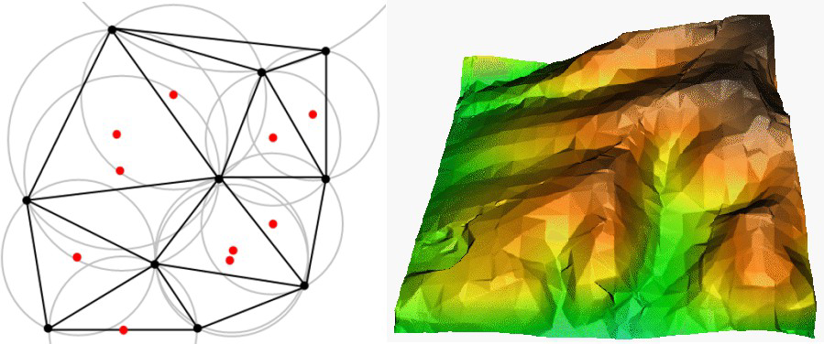
2. Просторовий аналіз. Тріангульована нерегулярна мережа (TIN)
Інтерполяція TIN - ще один популярний інструмент у ГІС. Найпоширеніший алгоритм TIN називається тріангуляцією Делоне.
Він намагається створити поверхню, утворену трикутниками найближчих сусідніх точок. Для цього навколо вибраних точок вибірки створюються кола, а їхні перетини з'єднуються в мережу трикутників, що не перетинаються і є якомога компактнішими
Основним недоліком інтерполяції TIN є те, що поверхні не є гладкими і можуть мати нерівний вигляд.
Це пов'язано з переривчастими нахилами на краях трикутника та точками вибірки даних. Крім того, тріангуляція, як правило, не підходить для екстраполяції за межі області з зібраними точками вибіркових даних.

Slide 15
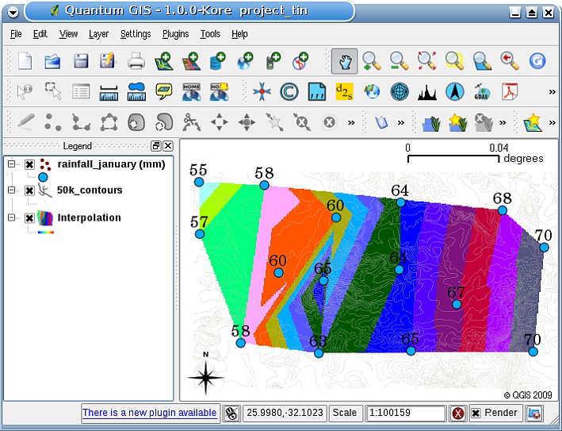
2. Просторовий аналіз. Тріангульована нерегулярна мережа (TIN)
Результат інтерполяції TIN Делоне на основі нерегулярно зібраних даних про кількість опадів (сині кола)

Slide 16
2. Просторовий аналіз. Тріангульована нерегулярна мережа (TIN)
Важливо пам'ятати, що не існує єдиного методу інтерполяції, який можна застосувати до всіх ситуацій. Усі вони мають свої переваги та недоліки.
На практиці вибір конкретного методу інтерполяції повинен залежати від вибірки даних, типу поверхонь, які потрібно згенерувати, та допустимої похибки оцінювання.
Існує більше методів просторової інтерполяції, таких як регуляризовані сплайни з натягом (RST), кригінг або інтерполяція трендових поверхонь.

Slide 17
2. Просторовий аналіз.
Висновки
Інтерполяція використовує векторні точки з відомими значеннями для оцінки значень у невідомих місцях для створення растрової поверхні, що покриває всю область.
Результатом інтерполяції зазвичай є растровий шар.
Важливо знайти відповідний метод інтерполяції, щоб оптимально оцінити значення для невідомих місць.
Інтерполяція IDW надає вагу точкам вибірки таким чином, що вплив однієї точки на іншу зменшується з відстанню до нової точки, яка оцінюється.
Інтерполяція TIN використовує точки-зразки для створення поверхні, утвореної трикутниками на основі інформації про найближчі сусідні точки.

Slide 18
ВИСНОВКИ
Оцифрування - це процес фіксації знань про геометрію та атрибути об'єкта в цифровому форматі що зберігається на диску комп'ютера.
Дані ГІС можуть зберігатися в базі даних або у вигляді шейпфайлів.
Одним з найпоширеніших форматів файлів є шейп-файл, який фактично є групою з трьох або більше файлів (.shp, .dbf і .shx).
Перед створенням нового векторного шару потрібно спланувати, який тип геометрії та атрибутивні поля він міститиме.
Геометрія може бути точковою, ламаною або багатокутником.
Атрибути можуть бути цілими числами (цілі числа), числами з плаваючою комою (десяткові числа), рядками (слова) або датами.
Процес оцифрування полягає в нанесенні геометрії на зображення карти, а потім у введенні її атрибутів. Це повторюється для кожного об'єкта.

